Slide 1

Basic BBVI for Single Gaussian
$$λ_{Λ}$$

Slide 2

$λ_{Λ}$のみを更新させ、他は初期値のままにする。
分散が未知で平均が既知の場合の推論。

Slide 3
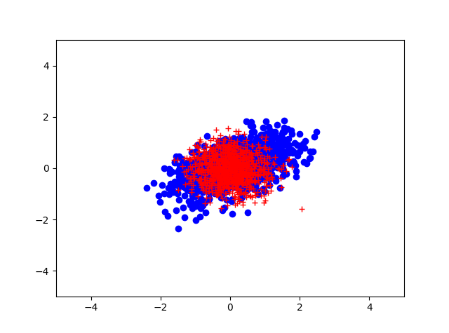
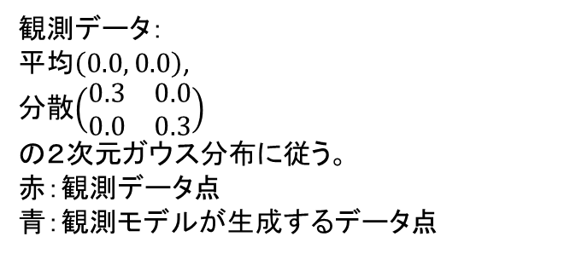
Basic_BBVI_for_Single_ver_lambda_Lambda_up3.py
実験条件（初期条件）：
hyper_alpha_mean = tf.constant([0.2, 0.0], shape=[D], dtype=tf.float32, name='hyper_alpha_mean')
hyper_coe_alpha_var = tf.multiply(unit_matrices, _beta, name='hyper_coe_alpha_var')
hyper_V = tf.constant([[0.15, 0.0], [0.0, 0.2]])
hyper_nu = tf.constant(3.0)
init_lambda_mu = tf.constant([0.0, 0.0])
init_lambda_Lambda = tf.contrib.linalg.LinearOperatorDiag(tf.matrix_diag_part(tf.convert_to_tensor(np.array(stats.wishart.rvs(df=2.0, scale=[[0.1, 0.0], [0.0, 0.1]]), dtype=np.float32)))).to_dense()
init_lambda_nu = tf.constant(6.0)
init_rho = tf.constant(0.000001)
観測データ：
平均$\left(0.0, 0.0\right)$,
分散$\left(\begin{matrix}0.3 & 0.0 \\ 0.0 & 0.3\end{matrix}\right)$
の２次元ガウス分布に従う。
赤：観測データ点
青：観測モデルが生成するデータ点

Slide 4
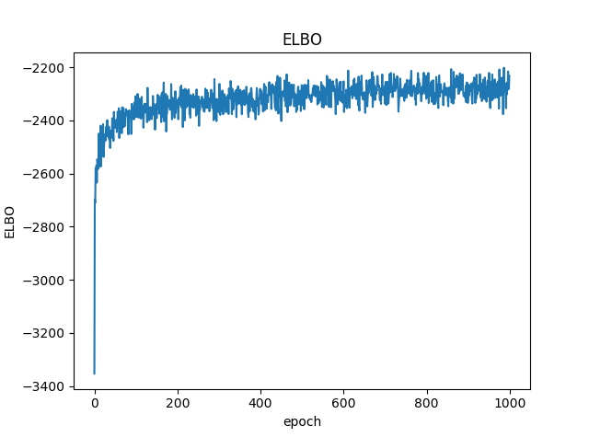
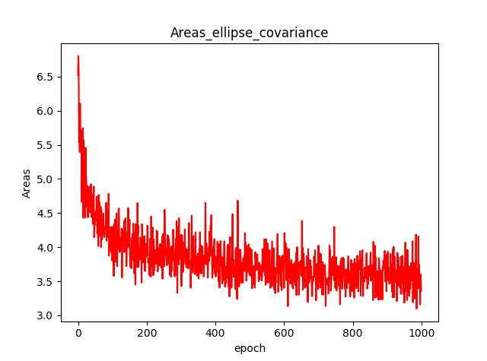
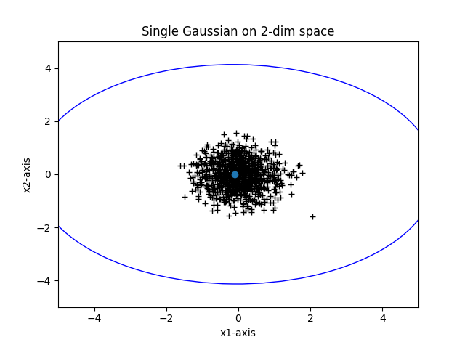
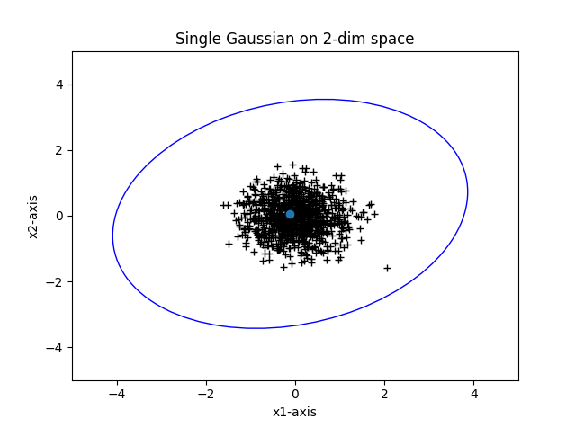
実験結果：
実行１回目
最初
最後の方

Slide 5
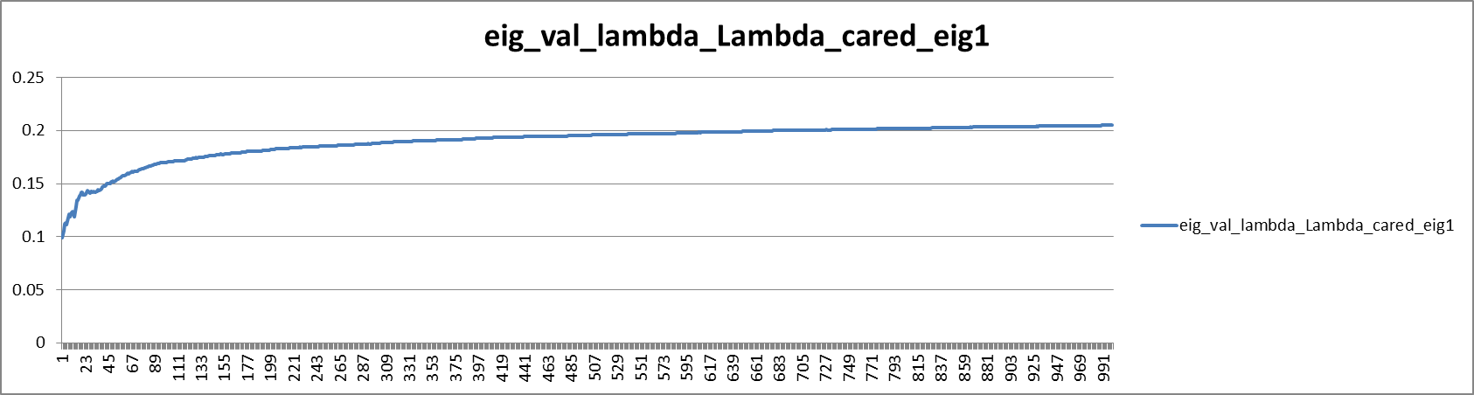
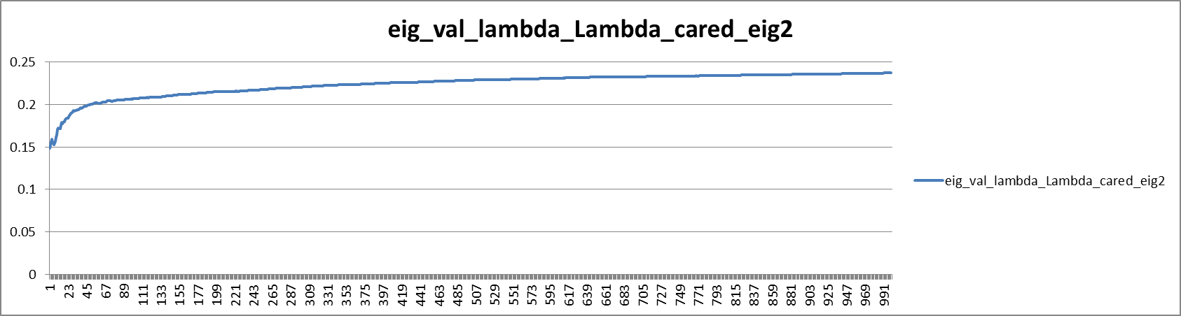
変分パラメータ$λ_{Λ}$の固有値のステップごとの変化

Slide 6
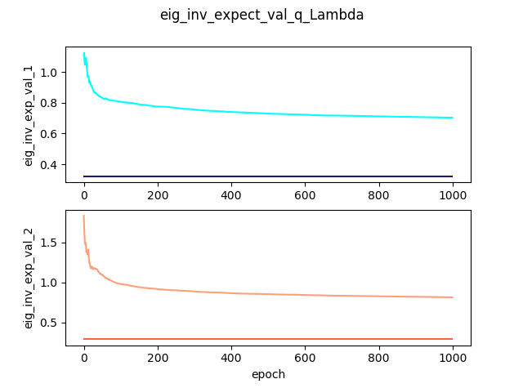
q_Lambda（Wishart分布）の期待値の逆行列の固有値のステップごとの変化
データから計算した分散
Notes:
q_Lambdaの期待値は精度の期待値

Slide 7
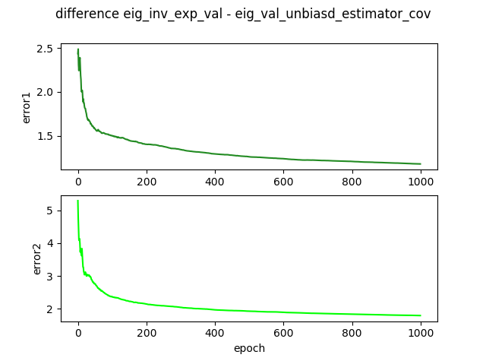
q_Lambda（Wishart分布）の期待値の逆行列の固有値とデータから求めた分散の相対誤差のステップごとの変化

Slide 8
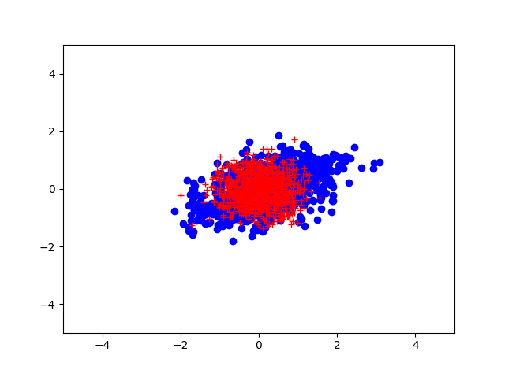
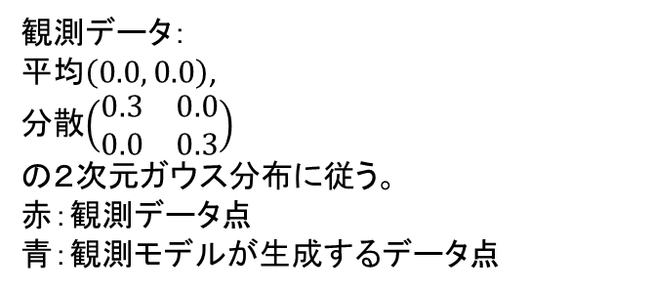
Basic_BBVI_for_Single_ver_lambda_Lambda_up3.py
実験条件（初期条件）：
１回目と同じ条件
hyper_alpha_mean = tf.constant([0.2, 0.0], shape=[D], dtype=tf.float32, name='hyper_alpha_mean')
hyper_coe_alpha_var = tf.multiply(unit_matrices, _beta, name='hyper_coe_alpha_var')
hyper_V = tf.constant([[0.15, 0.0], [0.0, 0.2]])
hyper_nu = tf.constant(3.0)
init_lambda_mu = tf.constant([0.0, 0.0])
init_lambda_Lambda = tf.contrib.linalg.LinearOperatorDiag(tf.matrix_diag_part(tf.convert_to_tensor(np.array(stats.wishart.rvs(df=2.0, scale=[[0.1, 0.0], [0.0, 0.1]]), dtype=np.float32)))).to_dense()
init_lambda_nu = tf.constant(6.0)
init_rho = tf.constant(0.000001)
観測データ：
平均$\left(0.0, 0.0\right)$,
分散$\left(\begin{matrix}0.3 & 0.0 \\ 0.0 & 0.3\end{matrix}\right)$
の２次元ガウス分布に従う。
赤：観測データ点
青：観測モデルが生成するデータ点

Slide 9
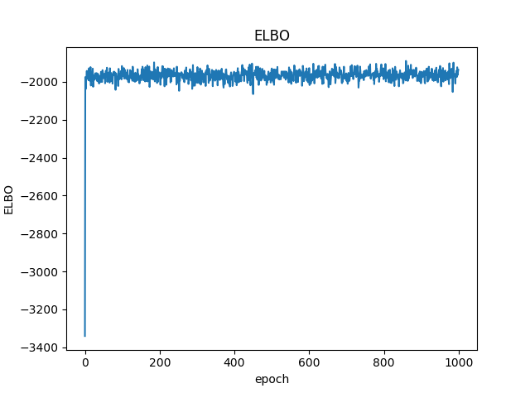
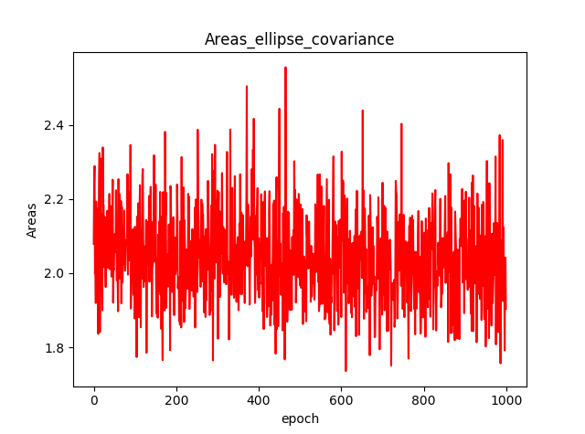
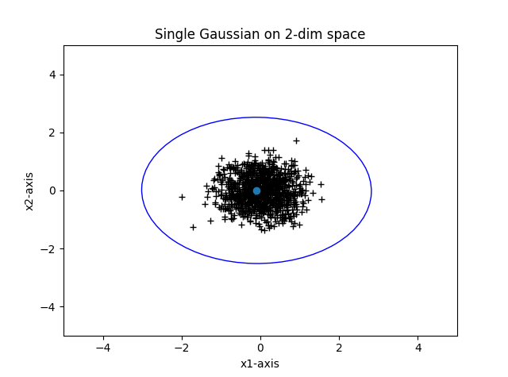
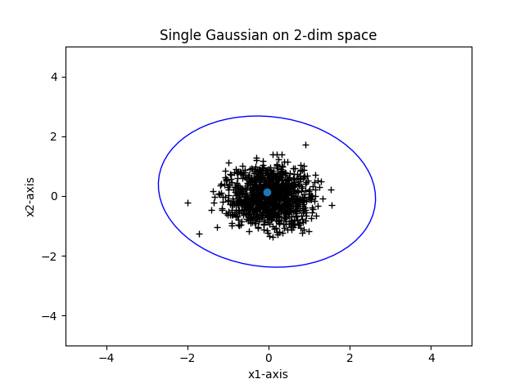
実験結果：
実行2回目
最初
最後の方

Slide 10
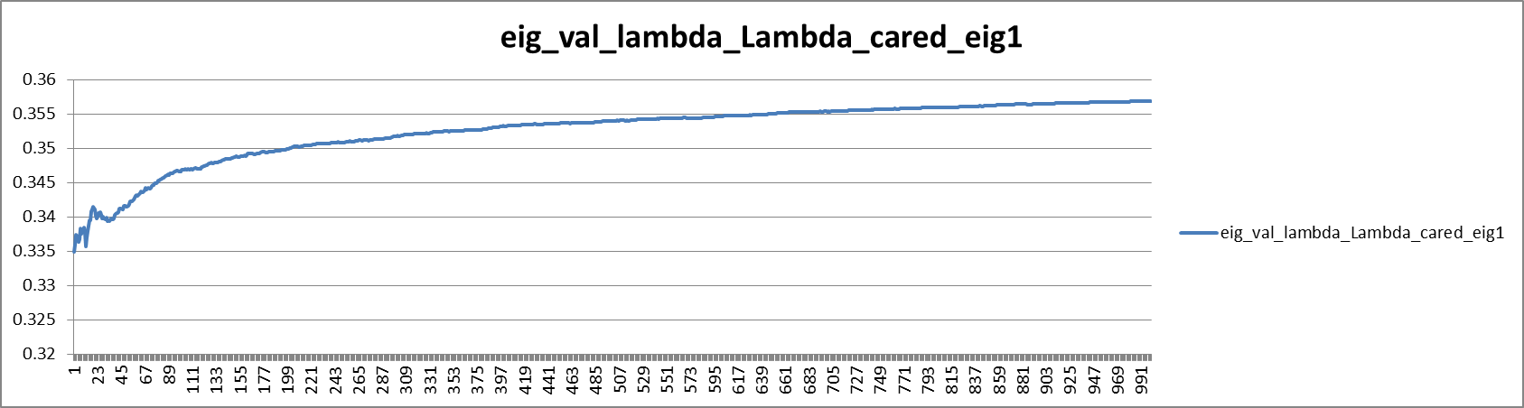
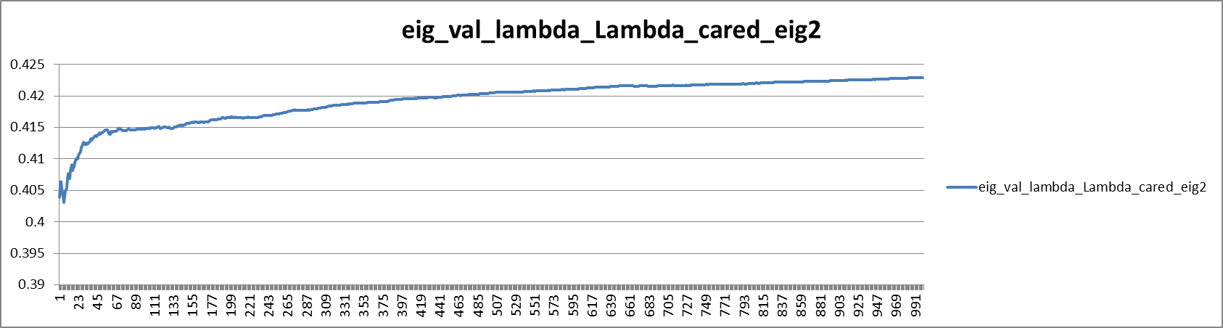
変分パラメータ$λ_{Λ}$の固有値のステップごとの変化

Slide 11
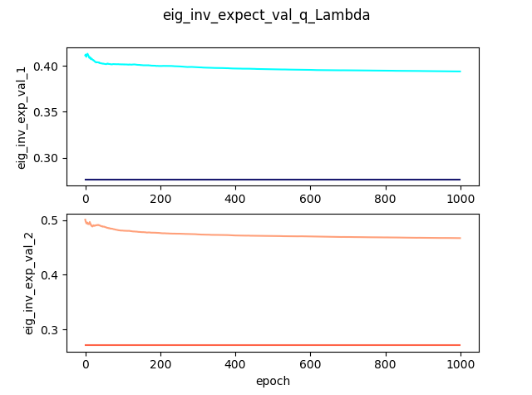
q_Lambda（Wishart分布）の期待値の逆行列の固有値のステップごとの変化
データから計算した分散

Slide 12
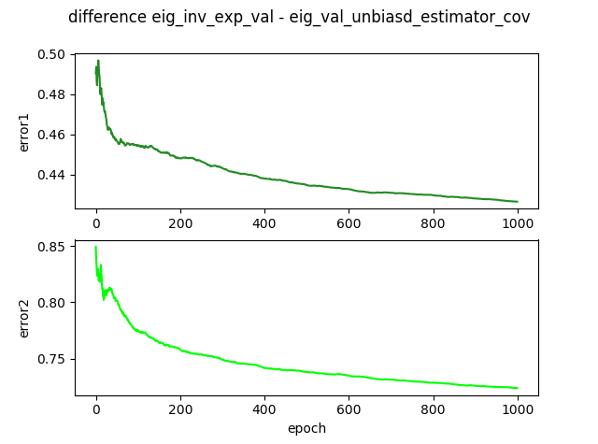
q_Lambda（Wishart分布）の期待値の逆行列の固有値とデータから求めた分散の相対誤差のステップごとの変化

Slide 13
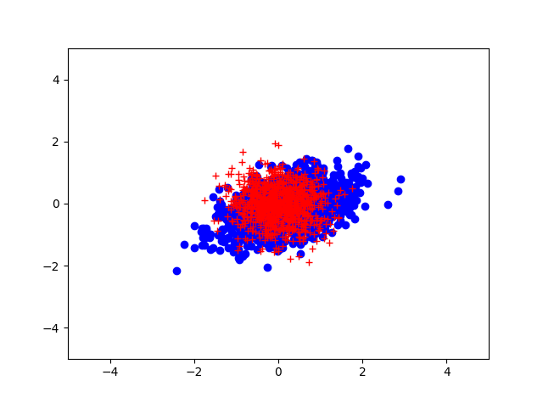
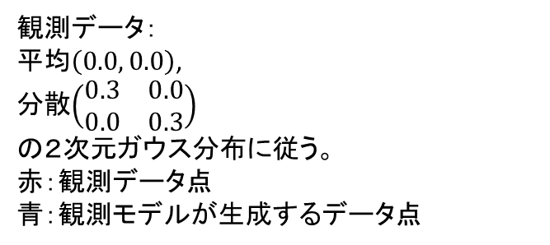
Basic_BBVI_for_Single_ver_lambda_Lambda_up3.py
実験条件（初期条件）：
hyper_alpha_mean = tf.constant([0.2, 0.0], shape=[D], dtype=tf.float32, name='hyper_alpha_mean')
hyper_coe_alpha_var = tf.multiply(unit_matrices, _beta, name='hyper_coe_alpha_var')
hyper_V = tf.constant([[0.15, 0.0], [0.0, 0.2]])
hyper_nu = tf.constant(3.0)
init_lambda_mu = tf.constant([0.0, 0.0])
init_lambda_Lambda = tf.contrib.linalg.LinearOperatorDiag(tf.matrix_diag_part(tf.convert_to_tensor(np.array(stats.wishart.rvs(df=2.0, scale=[[0.1, 0.0], [0.0, 0.1]]), dtype=np.float32)))).to_dense()
init_lambda_nu = tf.constant(6.0)
init_rho = tf.constant(0.000001)
観測データ：
平均$\left(0.0, 0.0\right)$,
分散$\left(\begin{matrix}0.3 & 0.0 \\ 0.0 & 0.3\end{matrix}\right)$
の２次元ガウス分布に従う。
赤：観測データ点
青：観測モデルが生成するデータ点

Slide 14
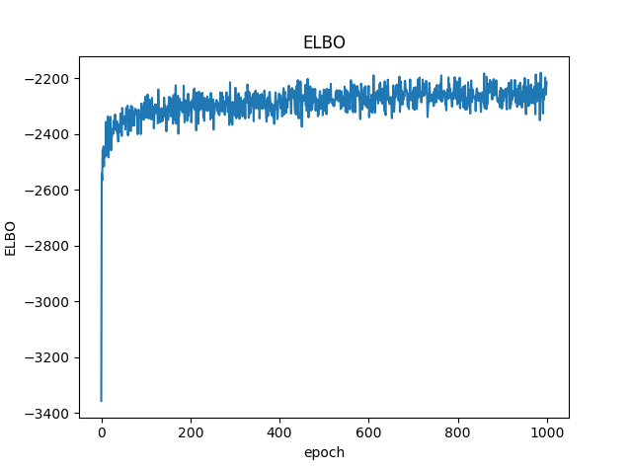
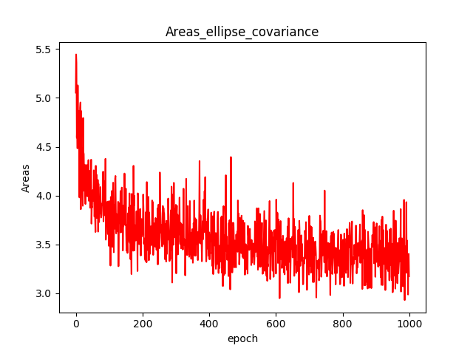
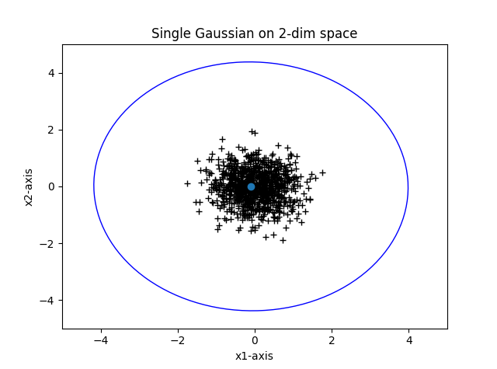
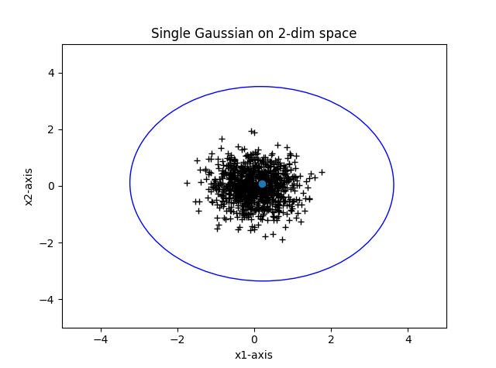
実験結果：
実行3回目
最初
最後の方

Slide 15
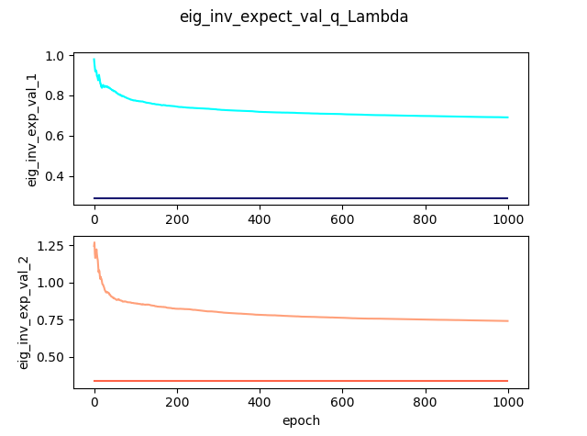
q_Lambda（Wishart分布）の期待値の逆行列の固有値のステップごとの変化
データから計算した分散

Slide 16
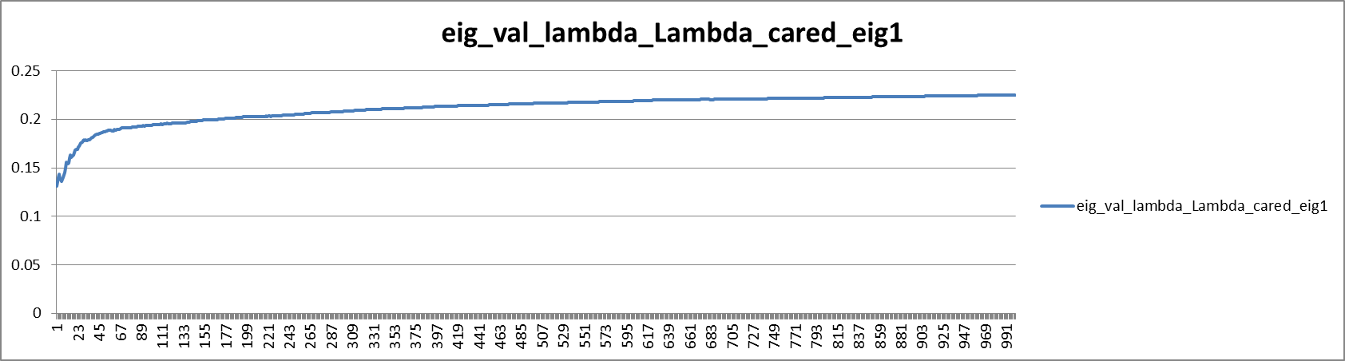
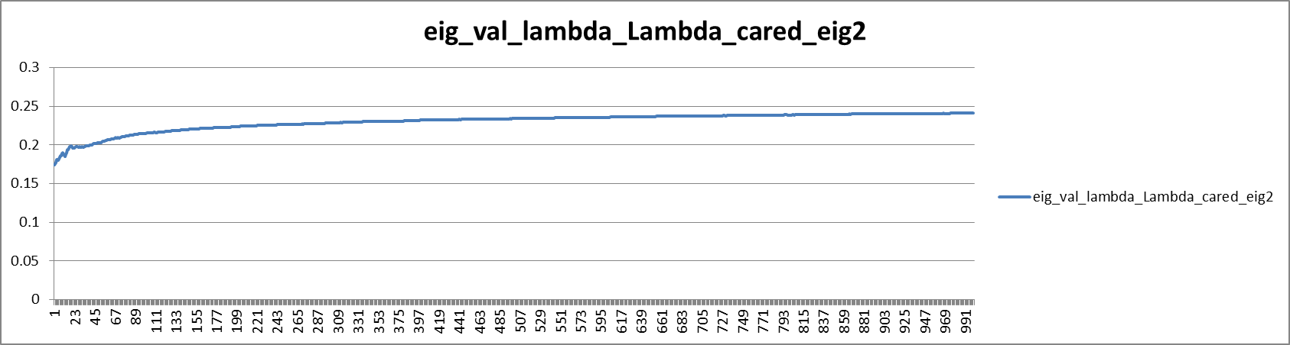
変分パラメータ$λ_{Λ}$の固有値のステップごとの変化

Slide 17
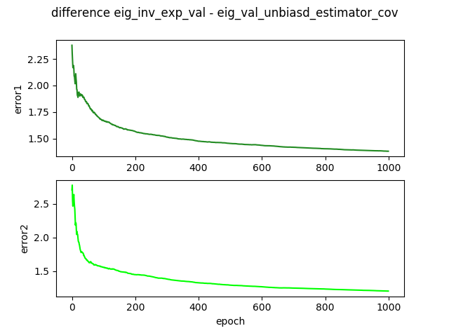
q_Lambda（Wishart分布）の期待値の逆行列の固有値とデータから求めた分散の相対誤差のステップごとの変化

